Slide 1
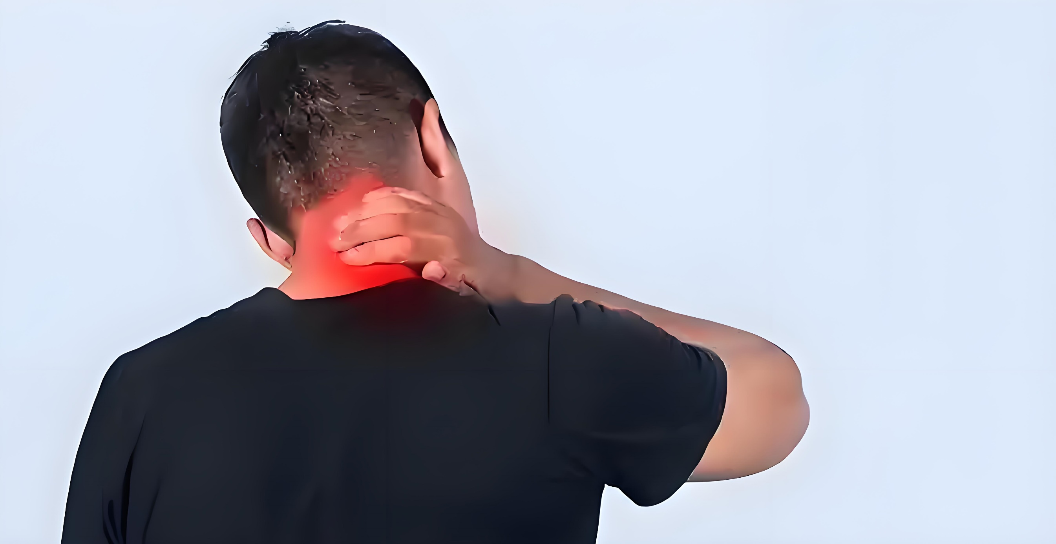
第七章
枕颈部疾病

Slide 2

因
果
外部因素
机体组织器官
机体做出反应
损
伤

Slide 3
因
果
锐性/强烈钝性外力
伤口及身在组织于外界相通
机体组织器官
创
伤

